Slide 1
第8章 无失真的信源编码
8.1 霍夫曼(Huffman)码
8.2 香农-费诺(Shannon-Fano)码
8.4 游程编码
8.6 字典码

Slide 2
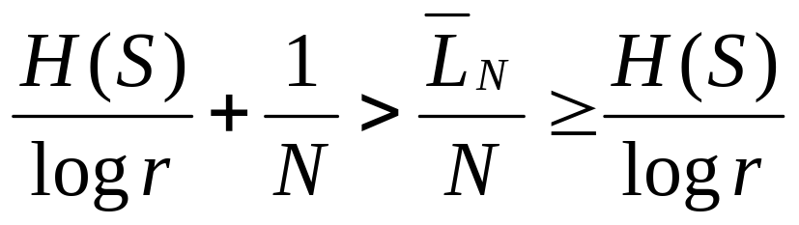
熵编码 (Entropy Coding)
香农第一定理
  总能找到一种编码方法，使编码后信源的信息传输率R’任意地逼近信源的信息熵，而不存在失真
  信源的信息熵是信源进行无失真编码的理论极限值
总可以找到一种惟一可译码，使得
其中：
L_{N} : 平均码长
r : 码符号总数
N: 信源序列长度

Slide 3
香农-费诺(Shannon-Fano)码
编码算法
  将信源符号以递减概率的顺序排列
  将信源符号分为两组，使每组的概率和相近
  其中一组编号“0”，另一组编号“1”
  对每组重复步骤2-4，直至小组内只剩一个符号
特点
  考虑了信源的统计特性
  分组方法多，其中容易出现后期分组的概率和不相近

Slide 4
二元霍夫曼(Huffman)码
编码算法
  将信源符号以递减概率的顺序排列
  将码符号“0”和“1”分配给概率最小的两个符号
  合并这两个符号为一个新符号，生成缩减信源
  重复步骤1-3，直至剩下一个符号
  从最后一级缩减信源对应的码符号是最高位。
特点
  考虑了信源的统计特性，而且是最佳码
  对于同一个信源，编码过程并非唯一，但平均码长都相同

Slide 5

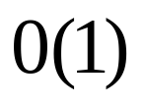


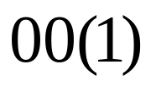



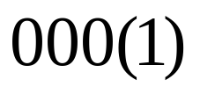





8.4 游程(Run-Length)编码
—— 例
“0”游程
“1”游程
信源
码字
信源
码字

Slide 6
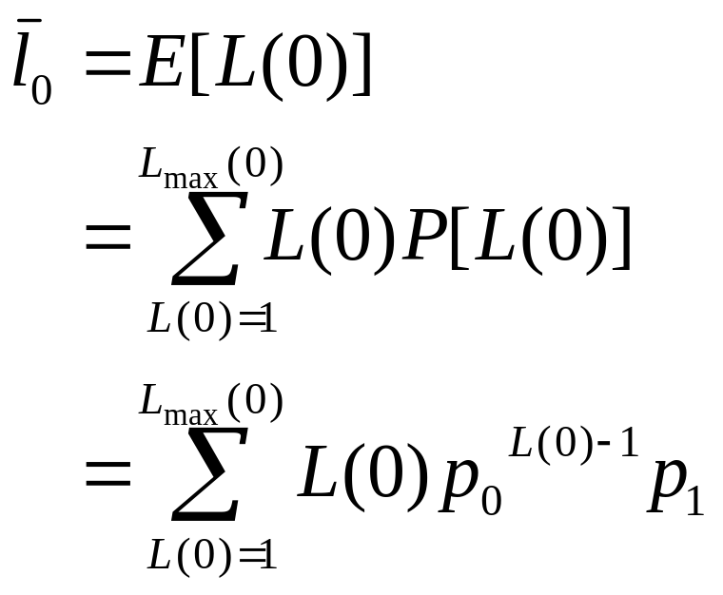



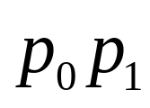

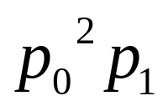

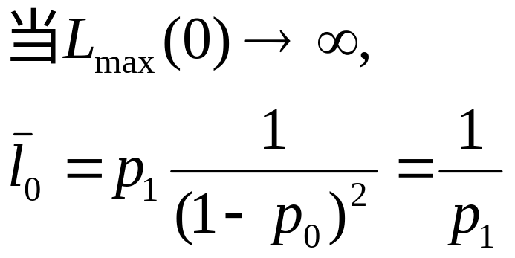
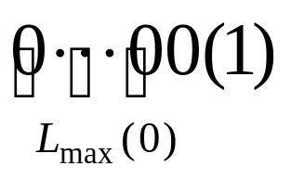
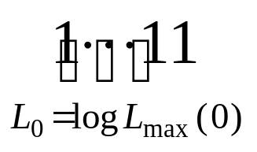
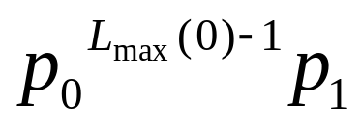
8.4 游程(Run-Length)编码
—— 游程概率及其平均长度
“0”游程
信源
码字
P[L(0)]

Slide 7
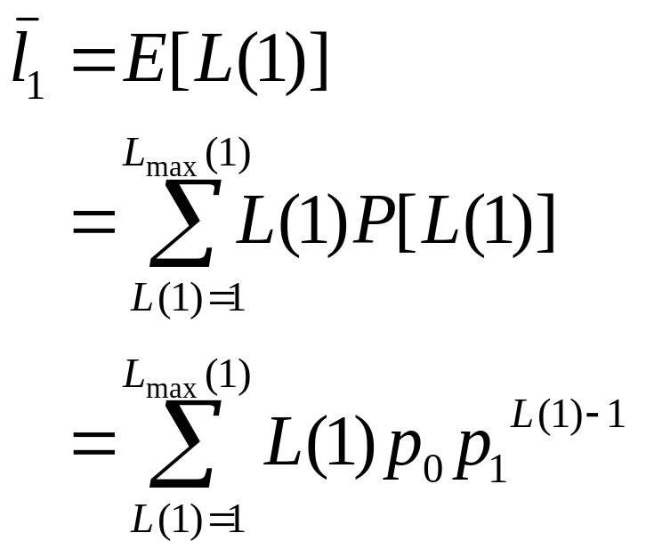
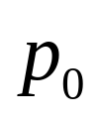
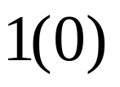
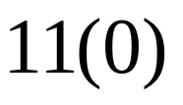
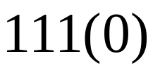
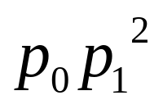
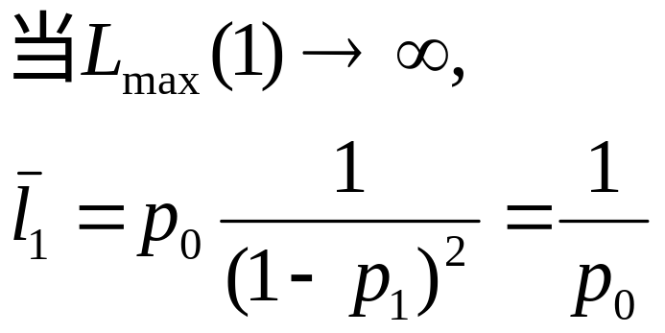
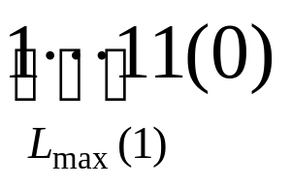
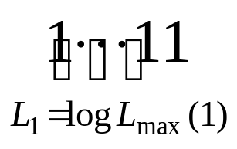
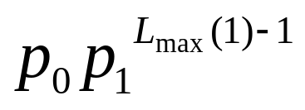
8.4 游程(Run-Length)编码
—— 游程概率及其平均长度
“1”游程
信源
码字
P[L(0)]

Slide 8

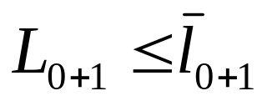
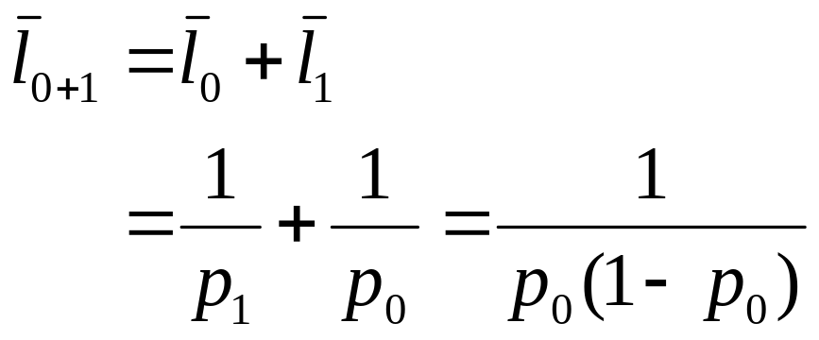
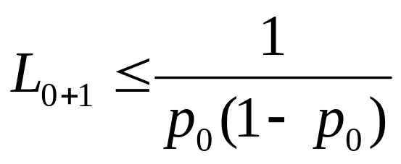
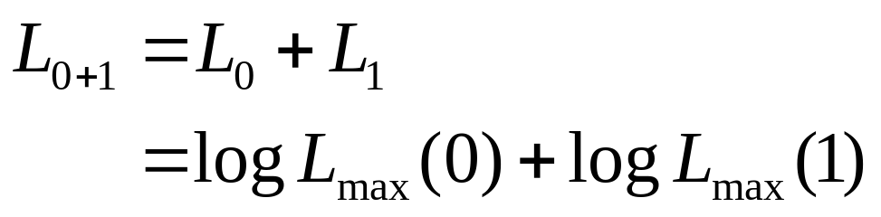
8.4 游程(Run-Length)编码
—— 可压缩条件

Slide 9
字典码(Dictionary Coding)
基于概率统计的编码，难以压缩：
  信源的概率统计特性无法测得
  信源不是随机信源
解决方法：字典码
  将信源符号序列分解为短语序列的组合
  每读入一个短语，查找字典中是否有相同的短语
    若有，就输出短语对应的编号
    若无，就将该短语加入字典中
  字典的大小一般有限制，超过最大值，将最不常用的短语删除。

